Slide 1

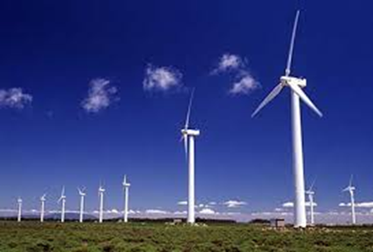
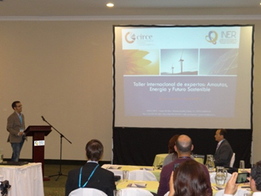
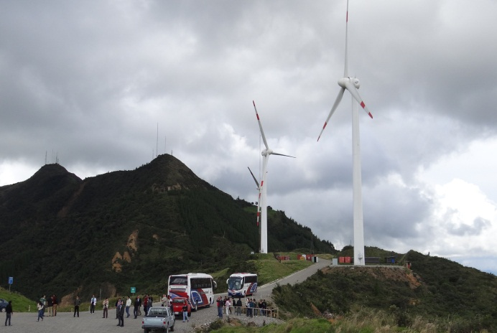
Balanced Score Card
DORIS AMORES MENA

Slide 2


AGENDA
Problema de la investigación
Justificación
Objetivo
Diagnóstico Situacional
Direccionamiento Estratégico
Matriz BSC
Conclusiones
Recomendaciones

Slide 3


PROBLEMA DE LA INVESTIGACIÓN
El INER necesita realizar el monitoreo permanentemente con el fin de controlar su eficiencia y eficacia, por lo que es necesario la formulación del cuadro de mando integral.

Slide 4
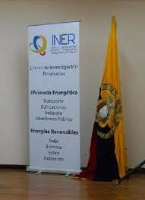
JUSTIFICACIÓN
El INER, al ser una institución reciente aún no cuenta con un sistema de control para medir cada uno de sus objetivos y dado que el Balanced Score Card siendo este de suma importancia para cumplir con la visión planteada de una manera mas eficiente.

Slide 5

OBJETIVO
Diseñar un Balanced Scorecard para el Instituto Nacional de Eficiencia Energética y Energías Renovables y Eficiencia Energética a través del análisis de la planificación estratégica que permita controlar las actividades del período 2013 – 2016

Slide 6

Objetivos Específicos
Analizar el diagnóstico institucional
Analizar el direccionamiento institucional
Formular el Balanced Score Card con los resultados obtenidos de los capítulos anteriores para tener una herramienta de control continuo de los objetivos y metas de la institución.

Slide 7


BREVE DESCRIPCIÒN
Es una institución que se encuentra adscrita al MEER y que rinde cuentas también al SENECYT de acuerdo al decreto No.1285 donde decreta la Rectoría sobre los institutos públicos de investigación, en la aprobación de programas y proyectos de investigación que requieran de fondos públicos asignados mediante programas y proyectos de inversión, independientemente de la fuente de financiamiento.

Slide 8


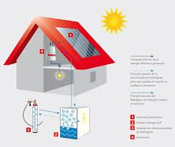
LINEAS DE INVESTIGACIÓN
Eficiencia Energética
  Industria
  Transporte
  Edificaciones
  Alumbrado Público
Energías Renovables
  Solar
  Eólica
  Biomasa
  Geotérmica

Slide 9


DIAGNÓSTICO SITUACIONAL
ANÁLISIS EXTERNO
  MACROAMBIENTE → PEST
  MICROAMBIENTE → PORTER
ANÁLISIS INTERNO
  ESTRUCTURA ORGANICA
  PRESUPUESTO ANUAL
  CULTURA ORGANIZACIONaL

Slide 10
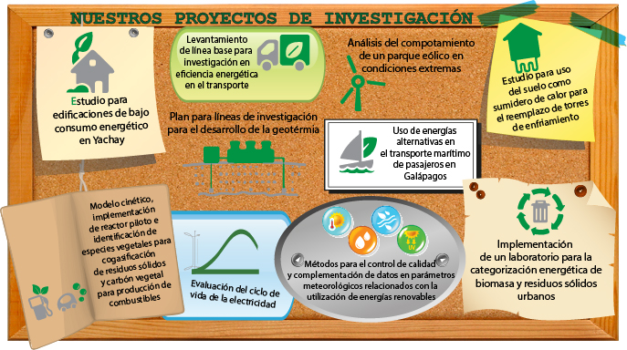
Proyectos de Investigación

Slide 11
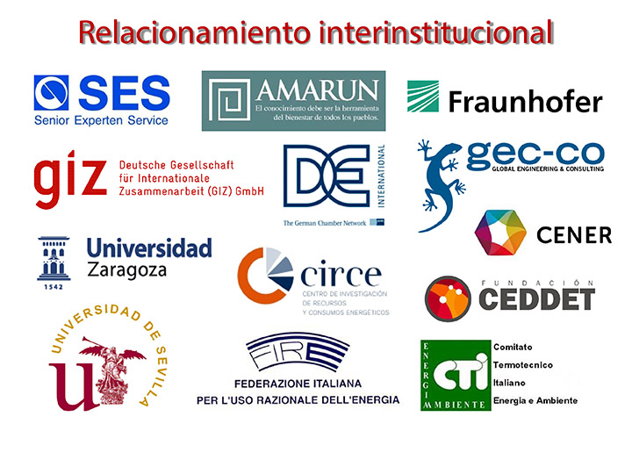
Relacionamiento Interinstitucional

Slide 12
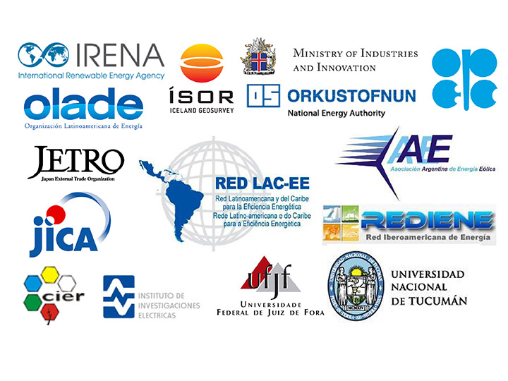

Slide 13


Slide 14

ANALISIS EXTERNO
MACRO AMBIENTE
  ANALISIS PEST (POLÍTICO, ECONÓMICO, SOCIAL, TECNOLÓGICO)

Slide 15



POLÍTICO
La Constitución de la República del Ecuador, del 28-11-08 considera a la energía en todas sus formas como un sector estratégico.
Las regulaciones o derogatorias gubernamentales que influye en el desarrollo del Instituto, y bajo el Plan Nacional para el Buen Vivir es que se alinean mucho de los objetivos institucionales.
La transformación de la matriz Productiva es uno de los retos más ambiciosos del país, el que permitirá al Ecuador superar el actual modelo de generación de riquezas.

Slide 16


ECONÓMICO
PIB → la tasa de crecimiento a final del 2013 ha sido de 4%, superando la espectativa promedio de A.L
TASAS DE INTERES→ La tasa activa referencial el 8.17% y tasa pasiva referencial el 4.53%. Ha existido estabilidad
POLITICA SALARIAL→ a partir del 2013, se ha realizado incrementos del 8,81%, alto frente a lo proyectado para finales del 2013
INFLACIÓN→La tasa de inflación del Ecuador fue del 2.70%, ubicándose por debajo del promedio de América Latina (5,10%)
ESTRUCTURA DEL MERCADO LABORAL→Dentro de la PEA, la tasa de ocupados plenos fue el 52,1%, la tasa de desocupación fue la segunda en importancia al situarse en 39,8% ,la tasa de desocupación total (5,0%)

Slide 17

SOCIAL
ENTORNO CULTURAL
POBREZA→ En el 2013 la pobreza disminuyò en 4,23%
CULTURA→ El Ecuador se presenta como una comunidad histórica dueña de una gran riqueza cultural.
EDUCACIÒN→ Se evalua positivamente el avance en este sector, con mejora en la calidad y eliminaciòn de diferencias, teniendo como ámbito prioritario la educación.
MEDIO AMBIENTE→ Existe diversidad de espacios geofìsicos y por ende ecosistemas variados que dependen mucho del trato que se les de a los mismos.

Slide 18


TECNOLÓGICO
LISTADO DE SERVICIOS TI | Software de informática, impresiòn, Administraciòn: Quipux, GPR, ESIGEF, Comunicaciòn: Repositorio de Archivos Samba
LISTADO DE APLICACIONES | Gestiòn de Proyectos , Servidor de Mensajería
LISTADO DE BASES DE DATOS | MySQL 5.5.29, ubuntu
LISTADO DE HARDWARE | Servidores (2PC: antivirus, repositorio de archivos) 15 laptops 15 notebooks
LISTADO DE SOFTWARE | Antivirus 50, Software Labview3, Autodesk 1
LISTADO DE REDES | Topologìa en estrella: Red Ethernet y Wifi
LISTADO DE ENLACES | Enlace con CNT 4Mbps
LISTADO DE PROVEEDORES Q PRESTEN SERVICIO

Slide 19

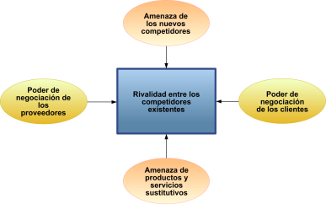
MICROAMBIENTE
Competidores No existen ya que esta institución fue creada para sea responsable de Investigación en lo referente a eficiencia energética y energía renovable a nivel nacional con directrices ya estipuladas lo que hace no haya tampoco el poder de negociación así como productos sustitutos.
Los GADS, organizaciones sociales y ciudadanía en general se les puede considerar como los clientes quienes tienen el poder de demandar a esta institución que se cumpla con las necesidades requeridas.
El MEER y al SENECYT serían tomados como proveedores a través de las entidades a las cuales dispone para la información y/o presupuesto a este organismo.

Slide 20

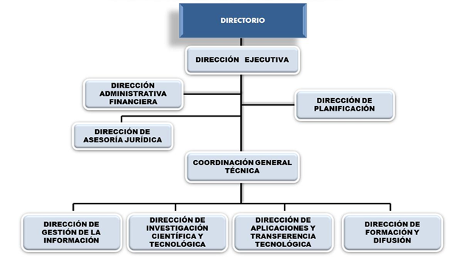
ANALISIS INTERNO
Estructura Orgánica

Slide 21


Recursos Humanos

Slide 22

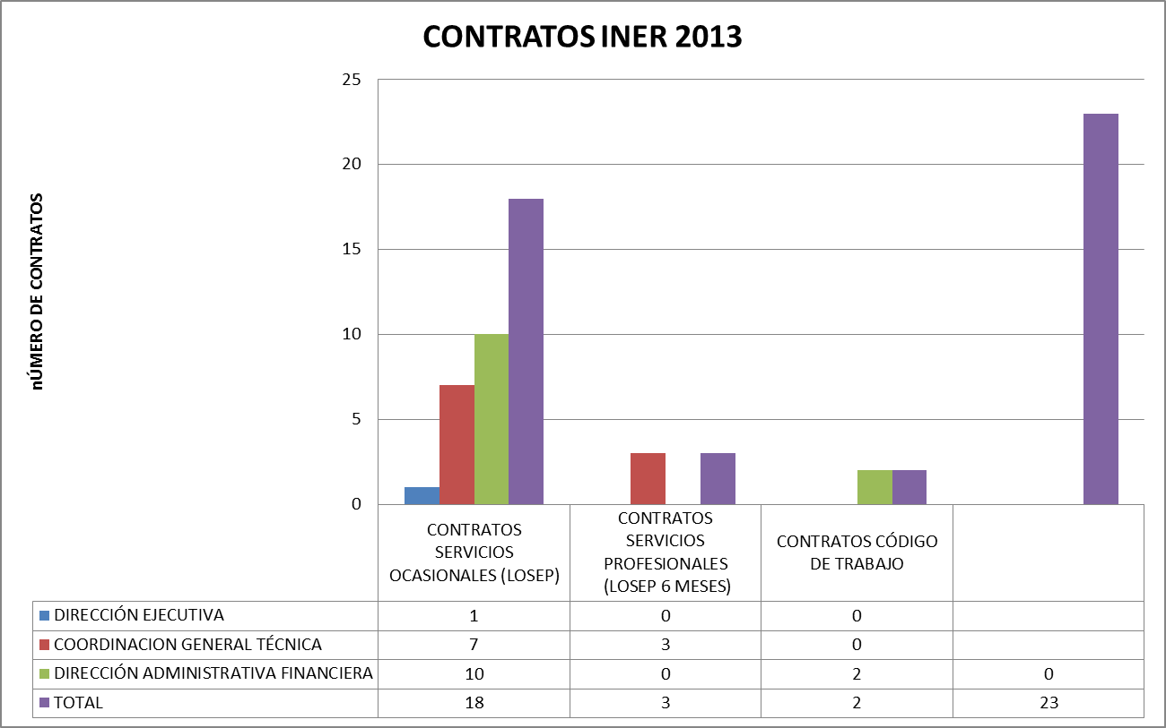
Contratación de Recursos Humanos

Slide 23


Cultura Organizacional
Código de Etica de acuerdo a Resolución No. 2013-27-de y con Decreto Ejecutivo No 1048 del 10 de febrero de 2012, donde se encuentra detallado por capítulos donde se encuentra objetivos, principios y valores, guías de conducta para todo el personal, control y sanciones, y disposiciones
Presupuesto Anual
El presupuesto anual 2013 fue de USD$ 5.907273 que el Gobierno asignó al INER

Slide 24


DIRECCIONAMIENTO ESTRATÉGICO
Contribuir al desarrollo sostenible de la sociedad ecuatoriana, a través de la investigación científica y tecnológica, brindando insumos que faciliten la masificación de las mejores prácticas y la implementación de políticas y proyectos, en el campo de la eficiencia energética y las energías renovables
  MISIÓN
  VISIÓN
Ser el Instituto de referencia regional en investigación, desarrollo, innovación, transferencia de tecnología, conocimiento en eficiencia energética y energías renovables.

Slide 25


DIRECCIONAMIENTO ESTRATÉGICO
  OBJETIVO GENERAL
El Instituto Nacional de Eficiencia Energética y Energías Renovables, tiene por objeto fomentar: La investigación científica y tecnológica; la innovación y formación científica; la difusión del conocimiento; la eficiencia energética; el desarrollo y uso de prácticas tecnológicas no contaminantes, de bajo impacto; la diversificación de la matriz energética nacional, promoviendo la eficiencia; y, una mayor participación de las energías renovables sostenibles
  VALORES
Ética:
Iniciativa:
Profesionalismo:
Transparencia:
Liderazgo:

Slide 26

ANÁLISIS FODA
FORTALEZAS | OPORTUNIDADES
Única institución en el país Talento Humano comprometido Plan de Capacitación Código de Ética Profesionales con formación de cuarto nivel en el ámbito energético Estructura orgánica básica aprobada Contactos con entidades relacionadas, tales como el Instituto de Investigaciones Eléctricas de México o el Centro de Investigación de Recursos y Consumos Energéticos de la Universidad de Zaragoza Proceso de creación enfocado desde un inicio a la investigación Personal investigador con competencias y experiencia en el uso de métodos y equipamiento técnico – científicos. | Opciones claras de definición de alcance de los institutos de investigación a través del SENECYT Apertura de apoyo con entidades relacionadas Apoyo político y social a temas de eficiencia energética y energías renovables Posibilidad de conseguir financiamiento externo para los proyectos de investigación Facilidad de captar conocimientos y desarrollo tecnológico de punta Invitar a científicos experimentados, tomando ventaja del proyecto Prometeo de la SENESCYT. Atraer a los becarios preparados en el extranjero que son parte del programa de becas de la SENESCYT. Colaboración con centros de formación de alto nivel Preocupación a nivel mundial por el medio ambiente

Slide 27

ANÁLISIS FODA
DEBILIDADES | AMENAZAS
Falta de infraestructura propia Falta de alianzas estratégicas con entidades especializadas Inexistencia de equipamiento de laboratorios para investigación El INER no es autosustentable financieramente Falta de acceso a la documentación científica mundial más relevante. Falta de acceso a las versiones más recientes de software de simulación de fenómenos físicos | Falta de experiencias previas en la gestión de institutos de investigación. Posibles cambios legales, de políticas y prioridades Inestabilidad del personal directivo de los procesos agregadores de valor, por ser de libre remoción Posibles mejores condiciones laborales en otras entidades y empresas Restricciones en las asignaciones presupuestarias Subsidios generalizados limitan el impacto de los resultados de las investigaciones Posible falta de cooperación y de equipamiento técnico en las universidades nacionales Desarrollo tecnológico y del recurso humano limitado en Ecuador

Slide 28
MATRIZ CRUZADA
 | ESTRATEGIAS - FO |  | ESTRATEGIAS - DO
1 | Aprovechar que el instituto es nuevo y tiene el apoyo del MEER y otras entidades F1O1 | 1 | Aprovechar la coyuntura de apoyo politico para conseguir financiamiento y que el presupuesto que se de sea mejor D1O2
2 | Liderar los procesos de investigación en eficiencia energética y energías renovables con la ayuda del financiamiento externo existente F11O3 | 2 | Conseguir financiamiento externo para que el INER sea sustentable D7O3
3 | Concertar convenios con otras instituciones de formación de alto nivel del personal técnico. F14 O8 | 3
 | ESTRATEGIAS - FA |  | ESTRATEGIAS - DA
1 | Acelerar las alianzas estratégicas con instituciones especializadas antes de que existan cambios legales o políticos f14 A 4 | 1 | Mejorar las condiciones laborales y creación de planes de carrera d6a6
2 | Incentivar al talento humano para que se mantenga en el instituto | 2 | Incrementar el uso eficiente de asignacion presupuestaria D1A2
3 | Experiencia de Profesionales con formación de cuarto nivel en el ámbito energético ayudaran a mejorar la gestión del instituto de investigación F5 A 1 | 3

Slide 29

DIRECTRICES Y OBJETIVOS ESTRATEGICOS

Slide 30

MAPA ESTRATÉGICO
CLIENTE
Incrementar el nivel de conocimiento y concientización de la ciudadanía y entidades en temas de eficiencia energética y energía renovable mediante programas de difusión
PROCESOS
Incrementar la investigación científica (básica y aplicada) en materia de eficiencia energética y energía renovable, mediante la formación de equipos de investigadores para la generación de proyectos a fin de consolidar al INER como un referente regional.
Incrementar el nivel de la investigación aplicada realizada en el Ecuador, en materia de eficiencia energética y energía renovable, mediante la ejecución de alianzas estratégicas de cooperación nacional e internacional
Mantener una responsabilidad social a todo nivel
APRENDIZAJE Y DESARROLLO
Incrementar la disponibilidad de profesionales especialistas con título de cuarto nivel, en el ámbito de eficiencia energética y energía renovable, mediante la aplicación de un plan de carrera del investigador.
FINANCIERA
Incrementar el uso eficiente del presupuesto

Slide 31
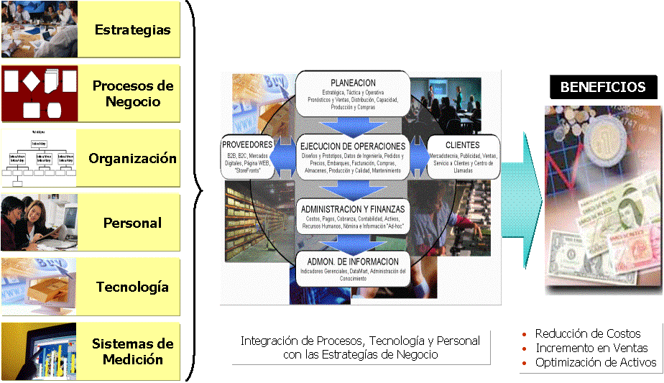
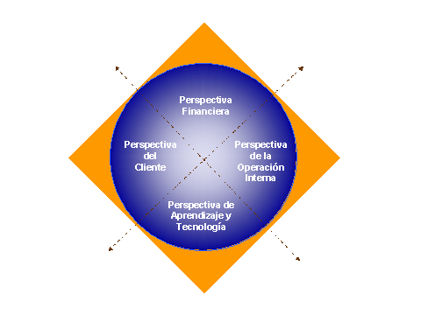

Balanced Scorecard
MODELO ORIGINAL
Resultados Esperados
Accionistas
Comunidad
Expectativas
de los Clientes
Operación
Procesos
Sistema de Medición

Slide 32
BALANCED SCORE
CARD

Slide 33
BALANCED SCORE CARD
OBJETIVOS ESTRATÉGICOS
PERSPECTIVAS | OBJETIVOS ESTRATÉGICOS
PERSPECTIVA CLIENTE | Incrementar el nivel de conocimiento de la ciudadanía y entidades en temas de eficiencia energética y energía renovable
PERSPECTIVA INTERNA | Incrementar la investigación científica (básica aplicada) en materia de eficiencia y energía renovable
 | Incrementar el nivel de la investigación aplicada realizada en el Ecuador, en materia de eficiencia energética y energía renovable, mediante la ejecución de alianzas estratégicas de cooperación nacional e internacional.
 | Implementar responsabilidad social a todo nivel
PERSPECTIVA DE DESARROLLO Y APRENDIZAJE | Incrementar el desarrollo del Talento Humano
PERSPECTIVA FINANCIERA | Incrementar el uso eficiente del presupuesto

Slide 34
PERSPECTIVA CLIENTE
MEDIDAS , METAS Y MEDIOS

Slide 35
MEDIDAS
OBJETIVOS ESTRATÉGICOS |  |  | OBJETIVOS OPERATIVOS |  | MEDIDAS
PERSPECTIVAS | OBJETIVOS ESTRATÉGICOS |  | OBJETIVOS OPERATIVOS |  | INDICADORES | MÉTODO DE CÁLCULO | NIVEL DE BASE
PERSPECTIVA CLIENTE | Incrementar el nivel de conocimiento de la ciudadania y entidades en temas de eficiencia energética y energía renovable |  | Incrementar la coherencia programatica con el conocimiento de la población |  | Porcentaje de visitas en las redes sociales | número de visitas en redes sociales frente al Registro total de datos de usuarios | 0
 |  |  | Incrementar el interès de la población en la eficiencia energética y energía renovable |  | número de visitas al portal web del INER | registro de datos | 0

Slide 36

METAS
OBJETIVOS ESTRATÉGICOS |  |  | OBJETIVOS OPERATIVOS |  | METAS
PERSPECTIVAS | OBJETIVOS ESTRATÉGICOS |  | OBJETIVOS OPERATIVOS |  | META DEL PERÍODO | DESEMPEÑO OPTIMISTA | DESEMPEÑO PESIMISTA | RESPONSABLE
PERSPECTIVA CLIENTE | Incrementar el nivel de conocimiento de la ciudadania y entidades en temas de eficiencia energética y energía renovable |  | Incrementar la coherencia programatica con el conocimiento de la población |  | 80% | >60% | <30% | Coordinaciòn General Tècnica
 |  |  | Incrementar el interès de la población en la eficiencia energética y energía renovable |  | 4500 | 4500 | 2000 | Coordinaciòn General Tècnica

Slide 37

MEDIOS
OBJETIVOS ESTRATÉGICOS |  |  | OBJETIVOS OPERATIVOS |  | MEDIOS
PERSPECTIVAS | OBJETIVOS ESTRATÉGICOS |  | OBJETIVOS OPERATIVOS |  | MEDIOS O PROYECTOS ESTRATÈGICOS | RESULTADO ESPERADO | FECHA INICIO | FECHA FIN | LIDER DE IMPLEMENTACION
PERSPECTIVA CLIENTE | Incrementar el nivel de conocimiento de la ciudadania y entidades en temas de eficiencia energética y energía renovable |  | Incrementar la coherencia programatica con el conocimiento de la población |  | Estudio para edificaciones de bajo consumo energético en Yachay | Proyecto Yachay Ciudad del Conocimiento, INAMHI, INPC, MCP, MIDUVI, ESPOL, entre otros dando a conocer a la ciudadania a travès de la pàgina web y promociones en estas instituciones | 2013-01-02 | 2013-12-31 | Coordinaciòn General Tècnica
 |  |  | Incrementar el interès de la población en la eficiencia energética y energía renovable

Slide 38
PERSPECTIVA INTERNA
MEDIDAS , METAS Y MEDIOS

Slide 39
OBJETIVOS ESTRATÉGICOS |  |  | OBJETIVOS OPERATIVOS |  | MEDIDAS
PERSPECTIVAS | OBJETIVOS ESTRATÉGICOS |  | OBJETIVOS OPERATIVOS |  | INDICADORES | MÉTODO DE CÁLCULO | DEFINICION | FRECUENCIA DE REVISIÒN | NIVELES DE BASE | NIVEL DE BASE
PERSPECTIVA INTERNA | Incrementar la investigación cientifica (básica aplicada) en materia de eficiencia y energía renovable |  | Incrementar en revistas de articulos cientìficos información sobre el INER |  | numero de artículos cientificos publicados | sumatoria | Este indicador mide el número de artículos científicos elaborados por el equi´po de investigación de la CGT y publicados por entidades distintas del INER. Cabe meniconar que se espera contar con al menos un artículo cintifico por cada una de las líneas de investigación priorizadas por el INER | semestral |  | 0
 |  |  | Incrementar el nivel de articulación de la inversión pública con la planificación de proyectos presentados |  | porcentaje de proyectos aprobados | número de proyectos aprobados frente al número de proyectos presentados | Este indicador mide el número de investigación presentados al Directorio del INER, para validación y posterior gestión de financiamiento | semestral |  | 0
 |  |  | Incrementar el interés de la población a través de lanzamiento de eventos |  | porcentaje de asistentes a eventos de Difusión Técnica | número de asistentes a eventos de Difusión Técnica sobre número de invitados a eventos | Este indicador medirá el número de aistentes a eventos de Difusión Técnica y Científica, organizados por el INER, de acuerdo a la programación anual de eventos aprobada por el Directorio | cuatrimestral |  | 0
 |  |  | Utilizar las redes sociales para que se de a conocer la Institución |  | número de participantes en las redes organizadas por el INER | sumatoria | Este indicador mide el número de personas inscritas en las redes (una por cada línea de investigación priorizada por Directorio), estructuradas por el INER en la plataforma en Internet | semestral |  | 0
 |  |  | Incrementar la efectividad de la asignación de la inversiòn en los proyectos |  | Avance físico de proyectos de investigación | % de avance fisico | Este indicador mide el cumplimiento de los proyectos en ejecución, respecto a lo programado | Mensual |  | 0
 |  |  | Incrementar la atención de solicitudes o actividades requeridas internas y externas |  | Porcentaje de trámites atendidos | número de tramites atendidos/número de tramites ingresados | Este indicador permite indentificar el número de trámites solicitados a Asesoría Jurídica del INER: Contratos, Convenios, Pliegos, Absolución de Consultas, Resoluciones, Actas, Certificaciones | cuatrimestral |  | 0
 | Incrementar el nivel de la investigación aplicada realizada en el Ecuador, en materia de eficiencia energética y energía renovable, mediante la ejecución de alianzas estratégicas de cooperación nacional e internacional. |  | Gestionar y tramitar alianzas estratégicas |  | porcentaje de alianzas realizadas | nùmero de alianzas o convenios realizadas para las propuestas | Este indicador permite conocer si la gestiòn de cooperaciòn nacional o internacional se ha ejecutado | semestral |  | 0
 | Implementar responsabilidad social a todo nivel |  | Obtener certificados ISO 9000 Y 1400-1 Y 26000 |  | porcentaje de avance en la gestión de obtener certificados ISO 9000 Y 14000-1 y 26000 que garanticen la calidad y el respeto a los grupos de interes | % de avance según planificaciòn | Este indicador permite conocer el porcentaje de avance realizado para obtener estos certificados | semestral |  | 0
 |  |  | Obtener la norma UNE 16001 de Eficiencia Energètica |  | porcentaje de avance en la gestión de obtener norma UNE 16001 de Eficiencia Energética | % de avance según planificaciòn | Este indicador permite conocer el porcentaje de avance realizado para obtener estos certificados | semestral |  | 0

Slide 40
OBJETIVOS ESTRATÉGICOS |  |  | OBJETIVOS OPERATIVOS |  |  | METAS
PERSPECTIVAS | OBJETIVOS ESTRATÉGICOS |  | OBJETIVOS OPERATIVOS |  |  | META DEL PERÍODO | DESEMPEÑO OPTIMISTA | DESEMPEÑO PESIMISTA | RESPONSABLE
PERSPECTIVA INTERNA | Incrementar la investigación cientifica (básica aplicada) en materia de eficiencia y energía renovable |  | Incrementar en revistas de articulos cientìficos información sobre el INER |  |  | 8,00 | 8,00 | 3,00 | Coordinación General Técnica
 |  |  | Incrementar el nivel de articulación de la inversión pública con la planificación de proyectos presentados |  |  | 60% | >50% | <40% | Coordinación General Técnica
 |  |  | Incrementar el interés de la población a través de lanzamiento de eventos |  |  | 5400,00 | 4000,00 | 2000,00 | Coordinación General Técnica
 |  |  | Utilizar las redes sociales para que se de a conocer la Institución |  |  | 120,00 | 100,00 | 50,00 | Coordinación General Técnica
 |  |  | Incrementar la efectividad de la asignación de la inversiòn en los proyectos |  |  | 60% | >60% | <30% | Coordinación General Técnica
 |  |  | Incrementar la atención de solicitudes o actividades requeridas internas y externas |  |  | 350,00 | 300,00 | 150,00 | DAJ
 | Incrementar el nivel de la investigación aplicada realizada en el Ecuador, en materia de eficiencia energética y energía renovable, mediante la ejecución de alianzas estratégicas de cooperación nacional e internacional. |  | Gestionar y tramitar alianzas estratégicas |  |  | 2,00 | 2,00 | 1,00 | Coordinación General Técnica
 | Implementar responsabilidad social a todo nivel |  | Obtener certificados ISO 9000 Y 1400-1 Y 26000 |  |  | 20% | >20% | <10% | Coordinación General Técnica
 |  |  | Obtener la norma UNE 16001 de Eficiencia Energètica |  |  | 20% | >20% | <10% | Coordinación General Técnica

Slide 41
OBJETIVOS ESTRATÉGICOS |  |  | OBJETIVOS OPERATIVOS |  | MEDIOS
PERSPECTIVAS | OBJETIVOS ESTRATÉGICOS |  | OBJETIVOS OPERATIVOS |  | MEDIOS O PROYECTOS ESTRATÈGICOS | RESULTADO ESPERADO | FECHA INICIO | FECHA FIN | LIDER DE IMPLEMENTACION
PERSPECTIVA INTERNA | Incrementar la investigación cientifica (básica aplicada) en materia de eficiencia y energía renovable |  | Incrementar en revistas de articulos cientìficos información sobre el INER |  | Difusiòn Institucional | Nùmero de Eventos Realizados | 2013-03-01 | 2014-12-31 | Coordinaciòn General Tècnica
 |  |  | Incrementar el nivel de articulación de la inversión pública con la planificación de proyectos presentados |  | Seguimiento de los proyectos presentados y aprobados por la SENPLADES | Numero de Proyectos aprobados | 2013-03-01 | 2014-12-31 | Coordinaciòn General de Planificaciòn
 |  |  | Incrementar el interés de la población a través de lanzamiento de eventos |  | Difusiòn Institucional | Nùmero de Eventos Realizados | 2013-03-01 | 2014-12-31 | Coordinaciòn General Tècnica
 |  |  | Utilizar las redes sociales para que se de a conocer la Institución |  | Difusiòn Institucional | Nùmero de Eventos Realizados | 2013-03-01 | 2014-12-31 | Coordinaciòn General Tècnica
 |  |  | Incrementar la efectividad de la asignación de la inversiòn en los proyectos |  | Evaluación de Ciclo de Vida de la Electricidad Producida en Ecuador | Número de hojas de datos de procesos compilados para sistemas de generación principales | 2013-03-01 | 2014-12-31 | Coordinaciòn General Tècnica
 |  |  | Incrementar la atención de solicitudes o actividades requeridas internas y externas |  | Levantamiento de línea base para investigación en eficiencia energética en el sector transporte | Eficiencia Energética: Sector Transporte | 2013-01-02 | 2013-12-31 | Coordinaciòn General Tècnica
 | Incrementar el nivel de la investigación aplicada realizada en el Ecuador, en materia de eficiencia energética y energía renovable, mediante la ejecución de alianzas estratégicas de cooperación nacional e internacional. |  | Gestionar y tramitar alianzas estratégicas |  | Implementación de laboratorio para Termovalorización de biomasas y residuos sólidos urbanos. | Energía Renovable: Biomasa | 2013-01-02 | 2014-12-31 | Coordinaciòn General Tècnica
 | Implementar responsabilidad social a todo nivel |  | Obtener certificados ISO 9000 Y 1400-1 Y 26000
 |  |  | Obtener la norma UNE 16001 de Eficiencia Energètica |  | Evaluación de ciclo de vida de la electricidad producida en Ecuador | Eficiencia Energética | 2014-01-02 | 2014-07-01 | Coordinaciòn General Tècnica

Slide 42
PERSPECTIVA DE DESARROLLO Y APRENDIZAJE
PERSPECTIVA FINANCIERA
MEDIDAS , METAS Y MEDIOS

Slide 43
OBJETIVOS ESTRATÉGICOS |  |  | OBJETIVOS OPERATIVOS |  | MEDIDAS
PERSPECTIVAS | OBJETIVOS ESTRATÉGICOS |  | OBJETIVOS OPERATIVOS |  | INDICADORES | MÉTODO DE CÁLCULO | DEFINICION | FRECUENCIA DE REVISIÒN | NIVELES DE BASE | NIVEL DE BASE
PERSPECTIVA DE DESARROLLO Y APRENDIZAJE | Incrementar el desarrollo del Talento Humano |  | Incrementar las competencias del talento humano de manera óptima y oportuna |  | Porcentaje de planes de carrera ejecutados | Numero de planes de carrera ejecutados para cada puesto frente a los propuestos | Diseñar planes de carrera que se los pueda proponer | semestral |  | 0
 |  |  |  |  | Porcentaje de personal destinadoa la actividad de innovación | numero de personal destinado a innovación/ total del personal | Dividir el personal que se encuentra destinado a la actividad de innovación | semstral |  | 0
 |  |  | Incrementar la calidad en la evaluación del desempeño de los servidores públicos de la institución |  | Evaluación del desempeño de Personal | suma de todos los resultados de evaluación/total de funcionarios evaluados | De acuerdo al articulo 77 de la planificación de la evaluación del Ministerio de Relaciones Laborales | anual |  | 0
 |  |  | Incrementar las competencias del talento humano de manera óptima y oportuna |  | Porcentaje de servidores capacitados respecto a la totalidad del personal | número de servidores capacitados/total de servidores de la institución*100 | Se busca medir cobertura de capacitación a los servidores de las instituciones públicas según lo señala la LOSEP | cuatrimestral |  | 0
 |  |  |  |  | Porcentaje de cumplimiento en inclusión de personas con discapacidad | número total de personas*4% | El art.47 de la Ley Orgánica de Discapacidades determina.- Inclusión laboral | anual |  | 0
 |  |  | Incrementar la calidad en la evaluación del desempeño de los servidores públicos de la institución |  | Porcentaje de desvinculaición del personal | número de personas que salen/total de peronas del periodo *100 | Determinar el porcentaje de personas que salen de la institución en el transcurso de cierto período de tiempo | cuatrimestral |  | 0
PERSPECTIVA FINANCIERA | Incrementar el uso eficiente del presupuesto |  | Incrementar la eficiencia en el uso del presupuesto asignado |  | % de ejecución del presupuesto | (Presupuesto asignado / presupuesto efectivamente gastado)*100 | Este indicador permite medir mensualmente la ejecución del presupuesto institucional (gasto permanente+inversión). La meta establecida por el MINFIN es del 8.33% por mes | Semestral |  | 0
 |  |  | Incrementar la coherencia programática de la Planificación Institucional. |  | % de cumplimiento del POA | número de subtareas concluidas/ número total de subtareas planificadas | Este indicador permite identificar el cumplimiento del Plan Operativo Anual de acuerdo al mes de ejecución | Semestral |  | 0

Slide 44
BSC
PROGRAMAS Y PROYECTOS

Slide 45
BSC DE IMPLEMENTACIÓN

Slide 46

CONCLUSIONES
El entorno político de la institución es muy importante ya que este guía a la institución al desarrollo de las políticas públicas.
Existe predisposición para presupuesto al encontrarse dentro del PNBV
La Matriz Productiva es un factor que influye grandemente en el desarrollo de este Instituto.
El Direccionamiento Estratégico mantiene está claramente definido
La Estructura Orgánica del Instituto esta muy bien organizada.
Al tener el Código de Ética es un aporte importante para una buena administraciòn dentro de la Instituciòn
Al momento el INER no mantiene una herramienta de control como el Balanced Score Card lo que no permite mantener una evaluación constante.

Slide 47

RECOMENDACIONES
Mejorar la imagen y el posicionamiento del Instituto a través de mayor publicidad y talleres para la ciudadanía en general.
Mantener la responsabilidad social para la calificación de las ISO, a pesar de que se encuentra intrínseco en cada proceso pero se debería mantenerlo como un objetivo específico e incluido en la normativa de la empresa.
Mantener a cada una de las personas que laboran en la Institución en constante conocimiento de los logros alcanzados a través de un mejoramiento de los sistemas de comunicación.
Monitorear constantemente lo planificado vs lo obtenido a través del BSC

Slide 48
GRACIAS

